Slide 1



Slide 2

LAS PUBLICIDADES RESPONDEN A LA FUNCIÓN APELATIVA, EN TANTO NOS CONVENCEN O PERSUADEN ( YA SEA EN UN CORTE TELEVISIVO, UN CARTEL CALLEJERO, UNA TANDA RADIAL O EN LAS REDES). EL OBJETIVO DE UNA PUBLICIDAD ES VENDER UN PRODUCTO U OFRECER UN SERVICIO.
CUANDO HABLAMOS DE PROPAGANDA, LA FUNCIÓN QUE PREVALECE ES TAMBIÉN LA APELATIVA, PERO EL OBJETIVO NO ES VENDER UN PRODUCTO SINO INSTALAR UNA IDEA O LOGRAR QUE LOS RECEPTORES ADQUIERAN UNA CONDUCTA DETERMINADA ( UNA CAMPAÑA ELECTORAL O DE VACUNACIÓN, UN CARTEL EN EL QUE SE SUGIERE A LA POBLACIÓN LAVARSE LAS MANOS CON FRECUENCIA PARA EVITAR UN VIRUS, UNA CAMPAÑA DE DONACIÓN DE ÓRGANOS)
AUNQUE ES FRECUENTE QUE LOS TÉRMINOS «PUBLICIDAD» Y
«PROPAGANDA» SE USEN COMO SINÓNIMOS, DEBE QUEDAR EXPUESTA LA DIFERENCIA. LA PUBLICIDAD OFRECE UN BIEN O SERVICIO, EN CAMBIO LA PROPAGANDA BUSCA INSTALAR UNA IDEA O CONDUCTA.

Slide 3
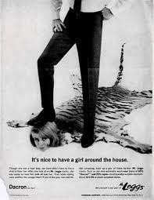
PENSAR LAS PUBLICIDADES COMO DISCURSOS
PENSAR UNA PUBLICIDAD COMO DISCURSO IMPLICA COMPRENDER QUE INSTALAN IDEAS, ESTEREOTIPOS, PREJUICIOS, ENTRE OTRAS COSAS

Slide 4
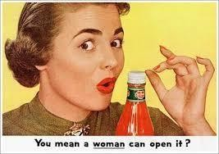

ESTA PUBLICIDAD DICE :¿TE REFIERES A QUE UNA MUJER TAMBIÉN PUEDE
ABRIRLO?

Slide 5
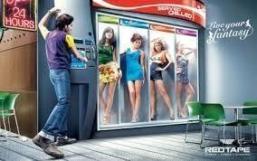
LAS PUBLICIDADES INSTALAN IDEAS

Slide 6
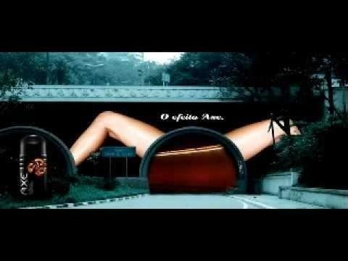
PUBLICIDAD CALLEJERA, MURAL
¿QUÉ NOS DICE ESTA PUBLICIDAD, SI LA PENSAMOS COMO DISCURSO?
¿CUÁL ES EL MENSAJE?
JUNTO A LA IMAGEN DE LAS PIERNAS DICE « EL EFECTO AXE» HACIENDO REFRENCIA A LO QUE SE MUESTRA COMO LA CONSECUEN- CIA DE USAR ESE PERFUME.

Slide 7
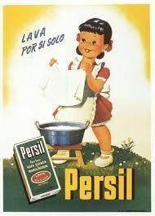
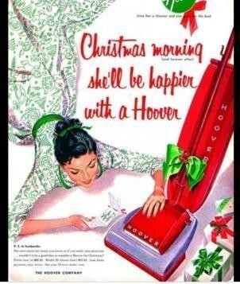

PUBLICIDAD DE JABÓN ¿CUÁL ES EL MENSAJE?

Slide 8
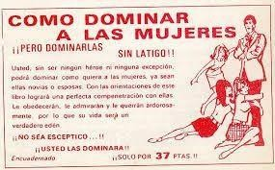
CURSO POR CORREO, ESPAÑA

Slide 9
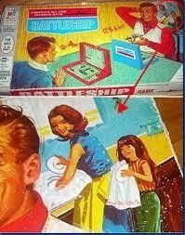
PUBLICIDAD DE UN JUEGO DE MESA
¿QUÉ ASIGNACIÓN DE ROLES INSTALA MIENTRAS VENDE UN JUEGO PARA LA FAMILIA?
¿QUÉ MODELO DE FAMILIA MUESTRA?

Slide 10
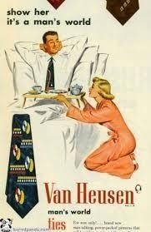
PUBLICIDAD DE CORBATAS. LA FRASE ES “MUÉSTRALE A ELLA QUE ES UN MUNDO DE HOMBRES”
Lo no verbal juega un papel muy importante en el mensaje: la mujer de rodillas, el varón con los brazos detrás de la cabeza,descansando.

Slide 11
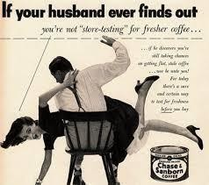
PUBLICIDAD DE CAFÉ CHASE&SANBORN
TRADUCCIÓN:
«SI SU ESPOSO ALGUNA VEZ SE ENTERA…»
EN REFERENCIA A QUE LA MUJER NO PRUEBA QUE EL CAFÉ SEA BUENO, ANTES DE COMPRARLO.

Slide 12
LAS PUBLICIDADES SON DISCURSOS QUE HACEN MUCHO MÁS QUE VENDER UN PRODUCTO O UN SERVICIO. EN LOS EJEMPLOS ANTERIORES VIMOS CÓMO A TRAVÉS DE LA COMBINACIÓN DE IMÁGENES Y FRASES, HAN INSTALADO DURANTE DÉCADAS, LA IDEA DE LA MUJER LIMITADA AL ÁMBITO DEL HOGAR, SOMETIDA A LAS VOLUNTADES MASCULINAS. ANALIZADAS EN EL MOMENTO DE SU CREACIÓN ,SE TOMABAN NATURALMENTE..

Slide 13
POR ESO ES FUNDAMENTAL ANALIZAR LOS DISCURSOS CONTEMPLANDO SU CONTEXTO DE CREACIÓN Y CIRCULACIÓN. PORQUE , POR EJEMPLO, LAS PUBLICIDADES QUE VIMOS, HAN COEXISTIDO CON CHISTES, CANCIONES, TELENOVELAS, ETC. QUE CONSTRUYERON SENTIDO CON IDEAS DE BASE SEMEJANTES . VEAMOS SÓLO UNOS EJEMPLOS…

Slide 14
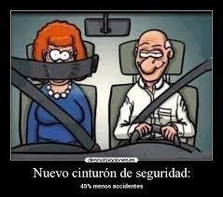
VEAMOS CÓMO PODEMOS PENSAR «CHISTES» COMO DISCURSOS QUE INSTALAN Y LEGITIMAN IDEAS , EN ALGUNOS CASOS CONDENABLES

Slide 15

¿QUÉ SUCEDE CON EL HUMOR Y EL PASO DEL TIEMPO?

Slide 16
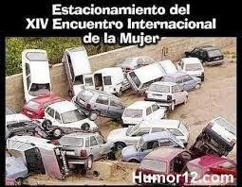
PREJUICIOS QUE SE INSTALAN A TRAVÉS DE DISCURSOS

Slide 17
PARA ENTENDER CÓMO LOS DIFERENTES DISCURSOS QUE CIRCULAN VAN CONSTRUYENDO LA MANERA DE PENSAR Y ACTUAR DE LAS DIVERSAS GENERACIONES, LOS INVITAMOS A ESCUCHAR ESTAS CANCIONES.
https://youtu.be/QJG_LkQJSYs https://youtu.be/J-Dnk37b5do
https://youtu.be/My2ic8RXpeo

Slide 18
EJEMPLOS DE LETRA( GÉNEROS Y ÉPOCAS VARIADAS, EL MENSAJE ES EL MISMO)
“Tepegovida mía.Tepego caradura, Túmeserássiemprefiel porquesipartoelbastón Tedoydiezmilpuntapiés en un riñón.“ Emilio El Moro
“Ella es mi gata y yo su gato, quiere que le aplique el maltrato”
Juanka &Ozuna
“Todos y cada uno de los días, y cada palabra que digas, cada juego que juegues, cada noche que te quedes, te estaré vigilando. Oh, ¿no puedes ver que tú me perteneces?“The police

Slide 19
VAMOS CON OTRA TEMÁTICA. ES MUY FRECUENTE QUE LAS PUBLICIDADES APELEN A LA SENSIBILIDAD Y A LAS EMOCIONES PARA VENDER. LOS MOMENTOS DE COMPETENCIAS DEPORTIVAS SUELEN DEJAR EXPUESTAS LAS ESTRATEGIAS DE LAS COMPAÑÍAS PUBLICITARIAS. VEAN ESTOS CASOS.

Slide 20
FAMOSA BEBIDA COLA
MIREN ESTAS PUBLICIDADES DE
https://youtu.be/KN8XSqLWEfU
https://youtu.be/7qrub4ce_-w https://youtu.be/sJIcKx4ZkL4
¿QUÉ SENTIMIENTOS LES PROVOCARON? ¡¡¡CASI PODRÍAMOS AFIRMAR QUE LA BEBIDA COLA ES ARGENTINA!!!! ¿NO? LAMENTO ROMPERLES EL
CORAZÓN. VEAN LA DIAPOSITIVA QUE SIGUE…

Slide 21
VEAN ESTA PUBLICIDADAD CON MOTIVO DE LA PARTICIPACIÓN DE CHILE EN UNA COMPETENCIA DEPORTIVA. POR FAVOR PRIMERO VEAN EL VIDEO, LUEGO ESCUCHEN EL AUDIO.
https://youtu.be/93ij5r9SsfE
¿ Y AHORA? ¿CUÁL ES EL SENTIMIENTO?

Slide 22
LA PUBLICIDAD ES UN TIPO DE DISCURSO QUE :
APELA A NUESTROS SENTIMIENTOS
MANIPULA NUESTRAS VOLUNTADES
CREA NECESIDADES
INSTALA IDEAS, ESTEREOTIPOS, PREJUICIOS,
GENERA PREFERENCIAS Y RECHAZOS

Slide 23
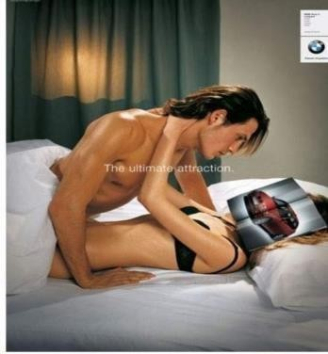
LAS SIGUIENTES PUBLICIDADES SON ACTUALES
Publicidad de automóviles

Slide 24

ZAPATOS

Slide 25
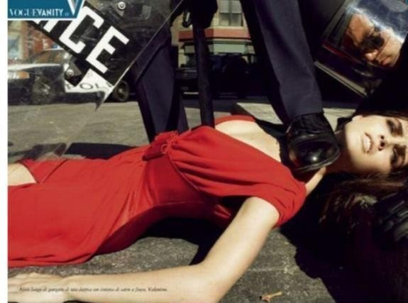
Indumentaria

Slide 26
Discurso: uso de la lengua en un contexto determinado.
La publicidad es un tipo de discurso en el que prevalece la función apelativa del lenguaje.
El objetivo de la publicidad es ofrecer un producto( calzado, ropa, alimentos, juguetes,etc) o un servicio (telefonía, t.v. por cable, etc.) Para analizar una publicidad como discurso es indispensable estudiar el contexto de su realización.
Junto con la necesidad o el deseo de comprar el producto o servicio, incorporamos ideas que las publicidades instalan.

Slide 27
VEAMOS CÓMO EVOLUCIONÓ LA IDEA DE FAMILIA EN EL DISCURSO PUBLICITARIO. ESTOS PRIMEROS SON VIDEOS EN LOS QUE SE OBSERVAN FAMILIAS “TRADICIONALES”. Mírenlos y
analicen las características de las familias, la concepción de la paternidad, maternidad y los roles (quién trabaja afuera, quién cocina, etc.)
https://youtu.be/IEm3QPLIegc https://youtu.be/B--SubzRPgU https://youtu.be/4sNlcwAh83Y

Slide 28
AHORA, OBSERVEN ESTAS PUBLICIDADES EN LOS QUE LA NOCIÓN DE FAMILIA ES MUCHO
MÁS AMPLIA E INCLUSIVA. Analicen los roles, la idea de paternidad, maternidad, etc.
https://youtu.be/-zWwg1eDlQw https://youtu.be/OCcGAXEdbnQ
https://youtu.be/N323NfEYf0g

